Slide 1




Analisi della
mortalità precoce in terapia semintensiva
Simone Matranga
Azienda Ospedaliero - Universitaria SS. Antonio e Biagio e Cesare Arrigo, Alessandria
Carlotta Rossi
Centro di Coordinamento Fenice
Istituto di Ricerche Farmacologiche Mario Negri IRCCS, Ranica (BG)
Meeting Fenice 2025, 7 novembre, Università di Catania

Slide 2

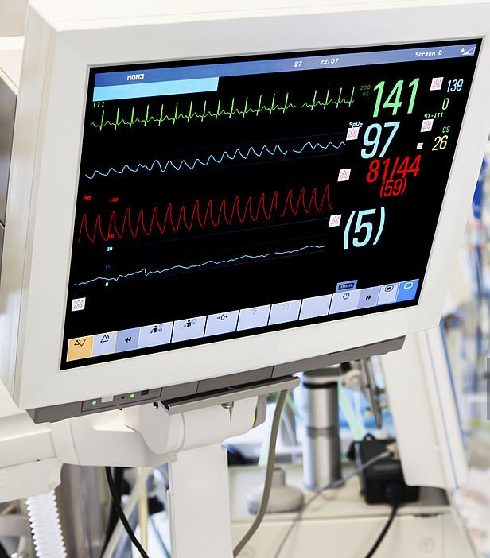
Reparti di Terapia Sub-Intensiva: caratteristiche
Carenza di cure intermedie: rispondono alla domanda sanitaria di pazienti critici provenienti dal DEA o da altre strutture ospedaliere (a seconda dei fabbisogni locali)
Pazienti complessi: spesso anziani con patologie varie (traumatiche, cardiovascolari, respiratorie, renali, metaboliche, neurologiche, infettive, tossiche)
Cure intermedie: livello di intensità delle cure tra Terapie Intensive e degenze ordinarie
Punti di forza delle TSI:
Flessibilità: adattabilità dei posti letto per diverse esigenze (OBI, degenze brevi, altre patologie emergenti)
Polivalenza: accoglienza di pazienti con diverse disfunzioni d'organo o contesti epidemiologici
Multifunzionalità: supporto al sistema ospedaliero (accoglienza dal PS, step-down da Terapie Intensive, step-up dai reparti ordinari, dimissioni dirette)

Slide 3
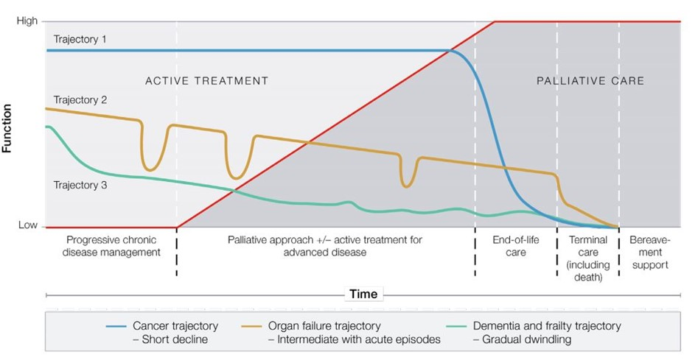
Traiettorie pazienti e setting
Miglioramenti nella salute: allungamento della vita media dei pazienti con insufficienze croniche (cardiaca, respiratoria, neurologica, renale, epatica)
Prolungamento della malattia: la storia naturale delle insufficienze croniche non è cambiata, con riacutizzazioni che portano a un progressivo peggioramento della qualità di vita
Fase ‘End-Stage’:
Individuazione della fase finale: le remissioni diventano più rare e di durata più breve, con un aumento dei ricoveri e della durata delle degenze
Ruolo del medico: in questa fase, i medici e il team devono coinvolgere il paziente e la famiglia nel definire un percorso di cura, bilanciando i costi umani e i benefici attesi, e condividendo le decisioni finali
Le unità di TSI per le loro caratteristiche intercettano le riacutizzazioni sempre più gravi delle insufficienze croniche

Slide 4
Futilità di cure
Definizione: «Può essere definito ‘futile’ un trattamento che non abbia nessuna ragionevole probabilità di ottenere un effetto che la persona malata possa percepire come un beneficio»
Legge 219/17 «[…] Nei casi di paziente con prognosi infausta a breve termine […] il medico deve astenersi da ogni ostinazione irragionevole nella somministrazione delle cure e dal ricorso a trattamenti inutili o sproporzionati»
Dilemmi etici e morali:
  Autonomia del paziente: diritto del paziente di scegliere il trattamento, anche quando potrebbe essere futile
  Principio di «Primum non nocere»: il medico è obbligato a fare ciò che è meglio per il paziente, anche se ciò implica interrompere trattamenti inutili
  Allocazione delle risorse sanitarie: le risorse limitate devono essere distribuite in modo equo ed efficiente
Conseguenze della futilità delle cure:
  Sofferenza prolungata: la persona potrebbe rimanere in uno stato di malattia avanzata senza benefici concreti
  Sovraccarico del sistema sanitario: risorse che potrebbero essere destinate ad altri pazienti vengono impiegate senza risultati tangibili attesi

Slide 5
Intercettare il bisogno di cure
Come identificare i pazienti con intensificazione di cure in quadri cronici avanzati?
Qual è la domanda reale a cui dobbiamo rispondere nel nostro lavoro di TSI?
E’ possibile identificare dei fattori comuni per guidarci nei casi di possibile futilità di cure?
La mortalità precoce in corso di degenza può essere un indicatore affidabile?
«Il problema non è: cosa possiamo fare noi con gli strumenti tecnici che abbiamo ideato, ma che cosa la tecnica può fare di noi» (Umberto Galimberti)

Slide 6
Perché la mortalità precoce
L’esperienza clinica ci porta intuitivamente a considerare futile un trattamento che non sortisce alcun effetto in breve tempo (es. nei primi giorni dall’ammissione in reparto di TSI)
La patologia cronica e la gravità del quadro clinico all’ammissione sono fattori determinanti sulla nostra percezione di esito
In letteratura non esiste una definizione univoca di mortalità precoce
Diversi studi utilizzano questo termine per diversi timing:
Esempi
24-48 ore per condizioni ad alta letalità (es. trauma o sepsi)
5-7 giorni per gravi condizioni mediche (es. respiratorie o cardiologiche)
14, 28 o 30 giorni per quasi tutte le altre patologie es. traumi minori o di interesse ortopedico, pancreatite (anche come indicatore di esito chirurgico)
Nel considerare i decessi avvenuti per tutte le cause abbiamo deciso di utilizzare inizialmente i decessi avvenuti entro 5 giorni dall’ammissione

Slide 7
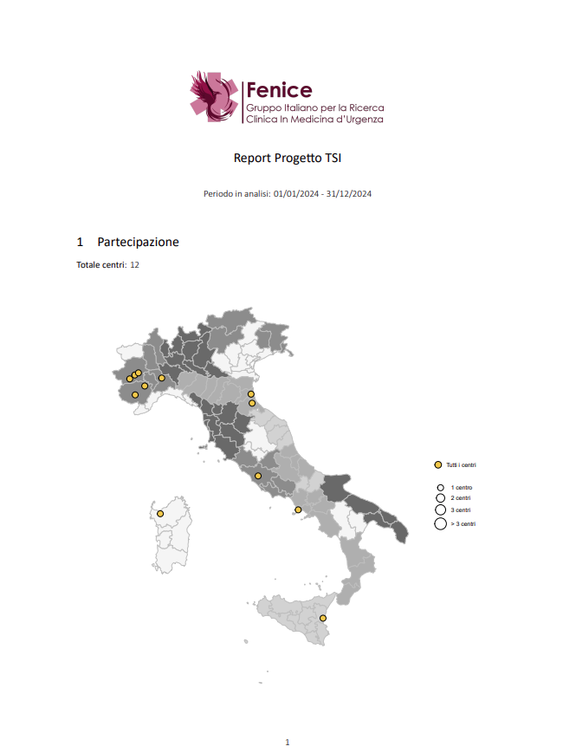
I dati a disposizione
Pazienti adulti ammessi nei 15 reparti TSI aderenti al progetto negli anni 2022, 2023 e 2024
N = 13.146
Pazienti con dati validi per la valutazione dell’esito in TSI
N = 12.688
Pazienti ammessi per sedazione palliativa
N = 244
Pazienti analizzati
N = 12.444
Notes:
Disponiamo dei dati di tutti i pazienti ammessi nei 15 centri di terapia semi-intensiva aderenti al progetto negli anni dal 2022 al 2024.
Selezioniamo i soli dati validi per la valutazione dell’esito in TSI escludendo i pazienti ammessi in reparto per sedazione palliativa.

Slide 8
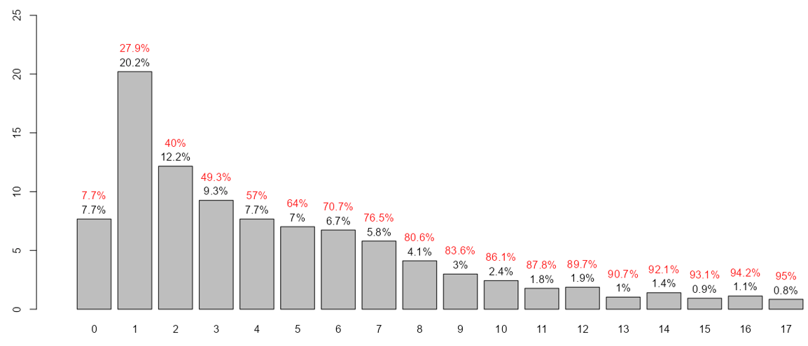
La mortalità precoce

Pazienti deceduti in TSI: 1069 (8,6%)
% e % cumulate
Giorno di decesso
Notes:
La quota di pazienti che decede in reparto è pari all’8,6%. In questo grafico è mostrato il timing del decesso. In nero la % di decesso per giorno e in rosso la % cumulata.

Slide 9
La mortalità precoce
120 h
% e % cumulate
Giorno di decesso

Slide 10
Revisione del timing di mortalità
L’analisi dei dati raccolti ci ha spinto a restringere il campo di interesse cercando di escludere condizioni irreversibili a lungo decorso che potessero inficiare l’esito
Ci siamo così concentrati sui soli pazienti il cui esito fosse una mortalità a 48 ore, idealmente considerato come il termine di inefficacia della terapia avviata o di inizio di desistenza di cure
48 h

Pazienti deceduti in TSI entro 48 h: 428 (3,4%)
% e % cumulate
Giorno di decesso

Slide 11
I trattamenti valutati (entro 2 ore dall’ingresso in reparto)
%
Notes:
Questi i trattamenti in studio: globalmente il 24% circa dei pazienti è trattato con CPAP/NIV o farmaci vasoattivi.

Slide 12
La valutazione dell’efficacia dei trattamenti
Costruzione del modello di regressione logistica
  Variabile dipendente: mortalità precoce (48 h)
  Variabili indipendenti: variabili che descrivono i pazienti al momento dell’ammissione in reparto
  (selezione a partire dalle oltre 400 variabili presenti in CRF)
Definizione della probabilità di morte precoce predetta per ogni singolo paziente
Notes:
Come prevedevamo di rispondere al quesito di ricerca?
Abbiamo costruito un modello di regressione logistica (così definito perché prevede una variabile dipendente di tipo dicotomico) in grado di individuare, tra le oltre 400 variabili che descrivono il paziente al momento dell’ingresso in TSI, quelle associate alla mortalità precoce.
Nel modello, le informazioni di ciascun paziente vengono combinate in base al peso che ogni variabile ha mostrato di avere nel predire la mortalità.
Questa combinazione genera un “punteggio” per ogni paziente, che viene poi trasformato, attraverso una funzione matematica, in una probabilità di morte compresa tra 0 e 1 (o, se espressa in percentuale, tra 0% e 100%).

Slide 13








La valutazione dell’efficacia dei trattamenti
0%
Probabilità di morte precoce
100%
Notes:
Nel grafico sono rappresentati i pazienti ammessi in TSI distribuiti in base alla loro probabilità di morte precoce; in bordeaux sono evidenziati quelli trattati con CPAP/NIV o con farmaci vasoattivi (il 25% circa).

Slide 14
La valutazione dell’efficacia dei trattamenti
Costruzione del modello di regressione logistica
  Variabile dipendente: mortalità precoce (48 h)
  Variabili indipendenti: variabili che descrivono i pazienti al momento dell’ammissione in reparto
  (selezione a partire dalle oltre 400 variabili presenti in CRF)
Definizione della probabilità di morte precoce predetta per ogni singolo paziente
Selezione dei pazienti con alta probabilità di morte precoce (> 80%?)

Slide 15
La valutazione dell’efficacia dei trattamenti
0%
Probabilità di morte precoce
80%
100%
Notes:
Il nostro approccio metodologico prevedeva di selezionare i pazienti più gravi (quelli con una probabilità di morte superiore all’80%) e di confrontare, all’interno di questo sottogruppo, i trattati e i non trattati in termini di mortalità.

Slide 16
La valutazione dell’efficacia dei trattamenti
Costruzione del modello di regressione logistica
  Variabile dipendente: mortalità precoce (48 h)
  Variabili indipendenti: variabili che descrivono i pazienti al momento dell’ammissione in reparto
  (selezione a partire dalle oltre 400 variabili presenti in CRF)
Definizione della probabilità di morte precoce predetta per ogni singolo paziente
Selezione dei pazienti con alta probabilità di morte precoce (> 80%?)
Valutazione dell’efficacia dei trattamenti in studio
  Matching per probabilità simile di ricevere il trattamento in studio
  Valutazione della mortalità
Notes:
Per effettuare correttamente questo confronto sarebbe stato necessario costruire un propensity score, in modo da appaiare pazienti con la stessa probabilità di ricevere i trattamenti (con un approccio di matching simile a quello presentato da Giovanni nella presentazione precedente). Questo passaggio è importante perché esistono pazienti molto gravi che, pur avendo un’elevata probabilità di morte, non presentano indicazioni ai trattamenti considerati (ad esempio i pazienti con insufficienza epatica). In questo modo avremmo potuto valutare correttamente l’efficacia dei trattamenti in studio nel sottogruppo di pazienti ad alto rischio di morte precoce.

Slide 17
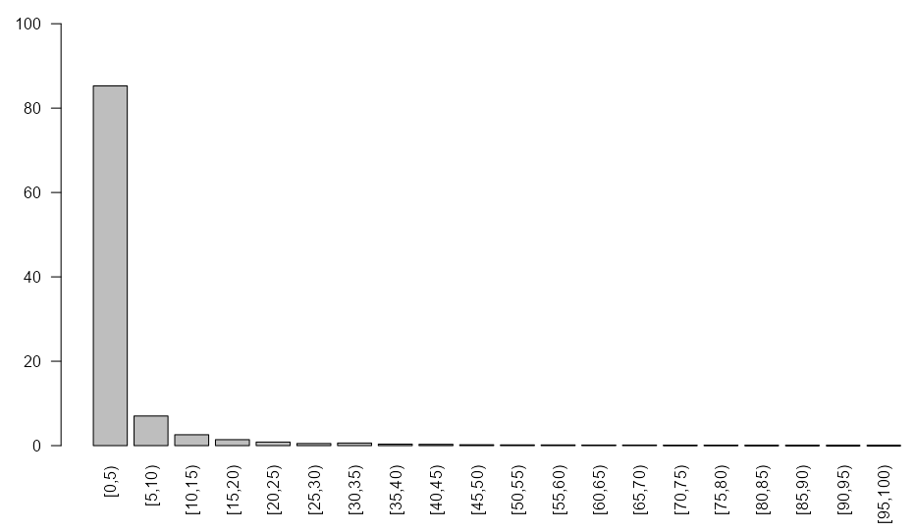
Probabilità di morte precoce
%
I pazienti con probabilità di morte precoce superiore all’80% sono solo 14
Notes:
Purtroppo, i nostri piani si sono scontrati con la distribuzione della probabilità di morte precoce stimata dal modello: la quota di pazienti con un rischio superiore all’80% è infatti molto ridotta. Soltanto 14 pazienti presentano una probabilità di morte precoce superiore a questa soglia, troppo pochi per poter proseguire con l’analisi prevista. E’ possibile che, con un campione più ampio di pazienti in analisi o con l’integrazione di variabili da raccogliere nella CRF, avremmo potuto individuare meglio i pazienti ad alto rischio.

Slide 18
Approccio subottimale
Selezione dei soli 3.265 pazienti trattati, entro 2 ore dall’ammissione, con:
  CPAP o NIV
    N=1.998
  specifici FARMACI VASOATTIVI
    (Noradrenalina, Adrenalina, Dubutamina o Vasopressina)
    N =1.435
Notes:
Abbiamo quindi adottato un approccio alternativo, seppur subottimale, in quanto non utilizzabile per valutare l’efficacia dei trattamenti.
Abbiamo selezionato i pazienti trattati con CPAP/NIV o farmaci vasoattivi e costruito un modello in grado di identificare, all’interno di questo gruppo, i fattori prognostici associati alla mortalità entro 48 ore.

Slide 19
La valutazione dell’efficacia dei trattamenti
0%
Probabilità di morte precoce
100%

Slide 20
Approccio subottimale
Selezione dei soli 3.265 pazienti trattati, entro 2 ore dall’ammissione, con:
  CPAP o NIV
    N=1.998
  specifici FARMACI VASOATTIVI
    (Noradrenalina, Adrenalina, Dubutamina o Vasopressina)
    N =1.435
Costruzione del modello di regressione logistica
  Variabile dipendente: mortalità precoce (48 h)
  Variabili indipendenti: variabili che descrivono i pazienti al momento dell’ammissione in reparto
  (selezione a partire dalle oltre 400 variabili presenti in CRF)

Slide 21
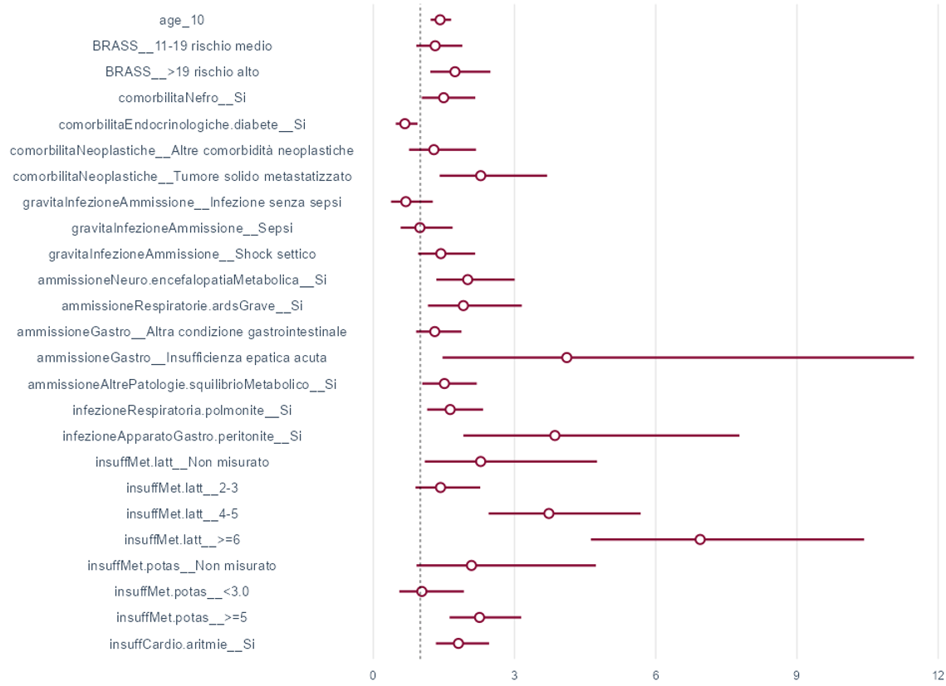
Modello subottimale
Età (incremento di 10 anni)
Scala BRASS (rischio medio vs. rischio basso)
Scala BRASS (rischio alto vs. rischio basso)
Comorbilità nefrologiche (sì vs. no)
Comorbilità: Diabete (sì vs. no)
Comorbilità: Altre comorbilità neoplastiche (sì vs. nessuna)
Comorbilità: Tumore solido metastatizzato (sì vs. nessuna)
Gravità dell’infezione: Infezione senza sepsi (sì vs. non infetti)
Gravità dell’infezione: Sepsi (sì vs. non infetti)
Gravità dell’infezione: Shock settico (sì vs. non infetti)
Condizione clinica all’ammissione: Encefalopatia metabolica (sì vs. no)
Condizione clinica all’ammissione: ARDS grave (sì vs. no)
Cond. clinica all’ammissione: Altra cond. gastrointestinale (sì vs. nessuna)
Cond. clinica all’ammissione: Insufficienza epatica acuta (sì vs. nessuna)
Cond. clinica all’ammissione: Squilibrio metabolico (sì vs. no)
Infezione all’ammissione: Polmonite (sì vs. no)
Infezione all’ammissione: Peritonite (sì vs. no)
Lattati (non misurati vs. 3-4)
Lattati (2-3 vs. 3-4)
Lattati (4-5 vs. 3-4)
Lattati (≥6 vs. 3-4)
Potassio (non misurato vs. 3-4)
Potassio (<3 vs. 3-4)
Potassio (≥5 vs. 3-4)
Aritmie (sì vs. no)
1
OR
Notes:
Questi sono gli odds ratio (OR) del modello, ottenuti esponenziando i coefficienti stimati (log-odds).
Gli OR ci dicono quanto una singola variabile influisce sulla probabilità dell’evento:
OR > 1 → la variabile risulta associata alla mortalità precoce, aumentandone la probabilità
OR < 1 → la variabile riduce il rischio di mortalità precoce
OR = 1 → la variabile non ha effetto sulla probabilità dell’evento
Nel grafico:
Il punto centrale mostra il valore stimato dell’OR per quella variabile
La barra indica l’intervallo di confidenza al 95%
Se la barra attraversa la linea 1 (linea tratteggiata), non possiamo dire con sicurezza che la variabile abbia un effetto significativo sulla mortalità
Nel nostro modello, il diabete sembra avere un effetto protettivo: la presenza di questa comorbilità sembra associata ad un rischio leggermente minore di mortalità precoce. Si tratta di un risultato paradossale: il diabete non protegge dalla morte precoce. Nel gruppo di pazienti selezionati (trattati con i presidi in studio) e a parità di tutte le altre variabili del modello, la presenza di questa comorbidità probabilmente caratterizza pazienti globalmente meno gravi, risultando protettiva.

Slide 22
Conclusioni
Il nostro studio ha identificato dei fattori comuni nei pazienti con decesso avvenuto a 48 h
I risultati ricalcano quanto già noto in letteratura
Non è stato possibile identificare dei fattori peculiari che distinguessero i casi di futilità
Lo svolgimento di questo studio ha necessitato di discussioni periodiche e, in team, ha permesso di esplorare una domanda complessa
La decisione del medico, l’esperienza personale e professionale insieme agli score di mortalità intraospedaliera (es. SAPS II, III, APACHE) ci aiutano a prendere decisioni ma non ci guidano
Il confronto tra colleghi e le domande a cui abbiamo provato a rispondere supportano e danno senso condiviso alle nostre difficili decisioni

